Slide 1
信息工程学院大数据专业 项目评审
信达项目
大数据二班第一组
指导老师：李淑英 答辩人：孙慧茹、余波、孙戈、刘明宇、陈晓艺、赵烔

Slide 2
第一部分 『项目介绍』
第二部分 『登录注册』
目录
第三部分 『运营商系统』
CONTENTS
第四部分 『服务商系统』
第五部分 『电子商务系统』
第六部分 『项目总结』

Slide 3
第一部分
项目介绍

Slide 4

1
项目简介
▷ 随着时代的发展，科学技术的进步和网络的普及，网络购物从新颖陌生的购物方式变为一种时尚的体现并且成为部分网民生活中不可或缺的一部 分，网络购物将会成为一个让更多消费者了解企业及产品的窗口，信达项目让我们初步了解购物网站的这种方式。
▷信达项目三个基本模块：

Slide 5
1
项目简介
项目周期：4周
主要用到的技术：
(1)SpringBoot
(5)SpringMVC
(6)Mybatis
任务分工：
▷ 登录注册：陈晓艺
▷运营商：赵烔
▷服务商：孙戈、刘明宇
▷电子商务：孙慧茹、余波

Slide 6
1
项目简介
(1).SpringBoot优点：
1、快速构建项目。
2、对主流开发框架的无配置集成。
3、项目可独立运行，无须外部依Servlet容器。
4、提供运行时的应用监控。
5、极大的提高了开发、部署效率。
▷ 登录注册：陈晓艺
▷运营商：赵烔
▷服务商：孙戈、刘明宇
▷电子商务：孙慧茹、余波
SpringBoot

Slide 7
1
项目简介
(5).SpringMVC优点：
1.清晰的角色划分：控制器(controller)、验证器(validator)、命令对象(command obect)、表单对象(form object)、模型对象(model object)、Servlet分发器(DispatcherServlet)、处理器映射(handler mapping)、试图解析器(view resoler)等等。每一个角色都可以由一个专门的对象来实现。
2.可重用的业务代码：可以使用现有的业务对象作为命令或表单对象，而不需要去扩展某个特定框架的基类。
▷ 登录注册：陈晓艺
▷运营商：赵烔
▷服务商：孙戈、刘明宇
▷电子商务：孙慧茹、余波

Slide 8
1
项目简介
(3).Mybatis优点：
1.sql语句与代码分离，存放于xml配置文件中
2.用逻辑标签控制动态sql的拼接
3.查询的结果集与对象自动映射
4.编写原声sql
▷ 登录注册：陈晓艺
▷运营商：赵烔
▷服务商：孙戈、刘明宇
▷电子商务：孙慧茹、余波
Mybatis

Slide 9
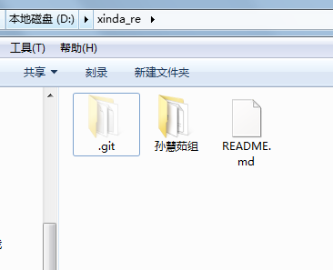
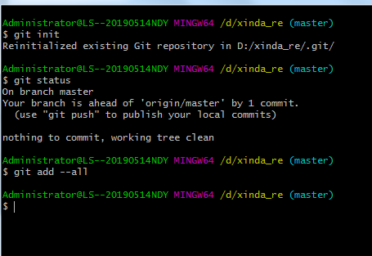
1
项目简介
git协同开发
再用命令将文件中的内容提交上去
先将要上传的文件放入文件夹中

Slide 10
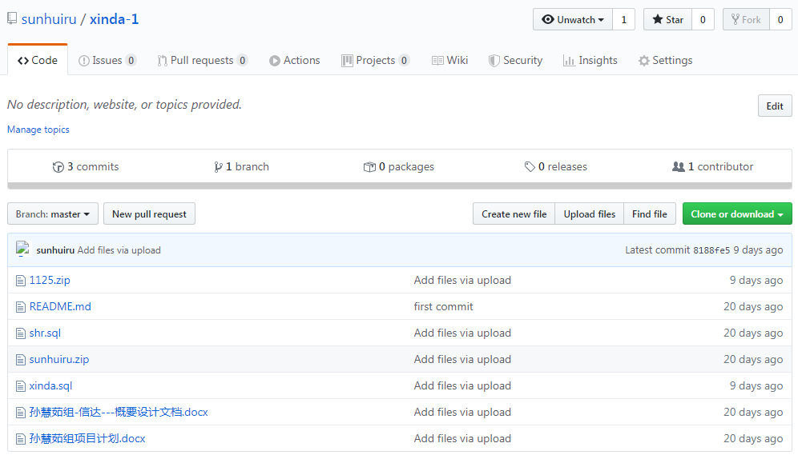
1
项目简介
上传之后的效果

Slide 11
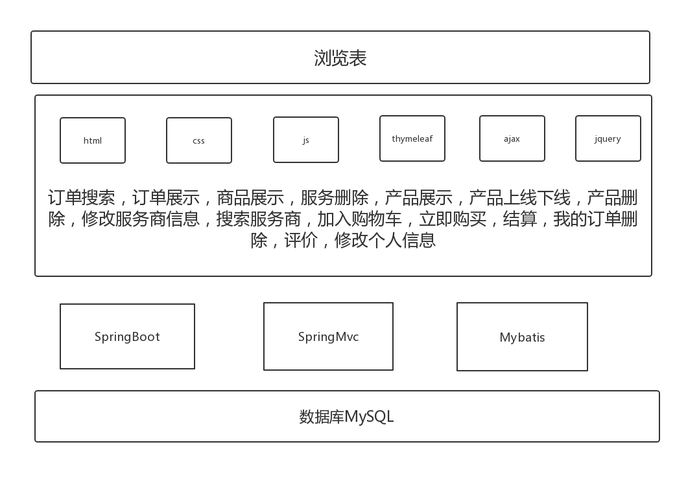
1
项目简介
系统架构图
web层
数据层

Slide 12
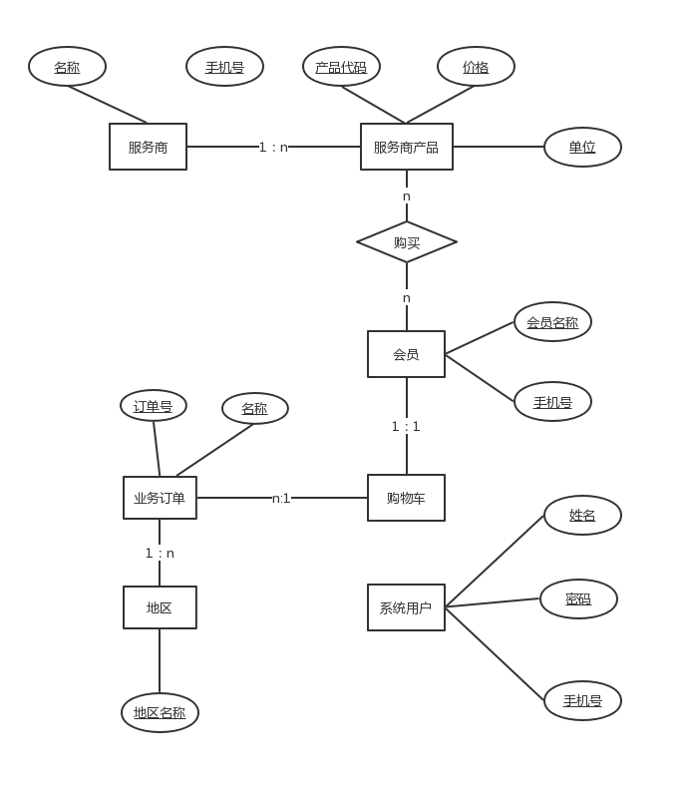
3
项目简介
数据库设计

Slide 13
第二部分
登录注册
开发人员：陈晓艺

Slide 14
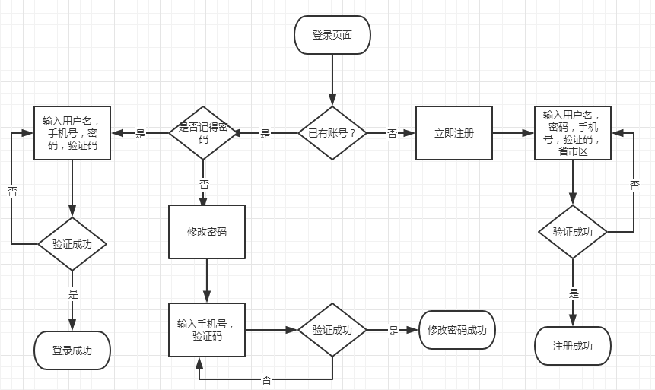
2
活动图

Slide 15
遇到
问题
前端知识积累的过少导致项目完成很慢，需要大量的时间去查找资料。
找资料经验不足，总是找不到真正可以解决问题的答案。

Slide 16
通过这次学习学会了很多专业知识，例如登录，注册，忘记密码，三级联动以及Springboot、Springmvc、Mybatis的知识。
对做项目产生了更多的兴趣。也提升了自己的团队协作能力。
收获

Slide 17
第三部分
运营商系统
开发人员：赵烔

Slide 18
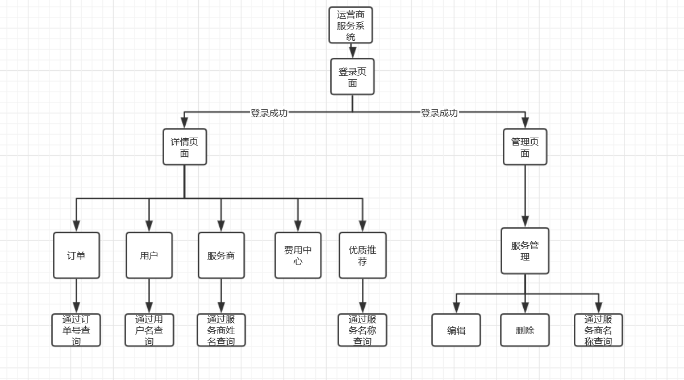
3
功能树形图

Slide 19
①.代码的结构上不完美，部分功能未完全实现
不足
②.在做项目时，由于不仔细，命名不规范等原因经常报错。
③.代码理解不透彻
④.页面美化设计的不美 观，格式不够规整。

Slide 20
前端与后台sql的连接，编辑插入图片，字段的模糊查询以及页面分页等知识。
并且通过这次项目接触了SpingBoot，SpingMVC，Mybatis框架等新技术。
收获

Slide 21
第四部分
服务商系统
开发人员：孙戈、刘明宇

Slide 22
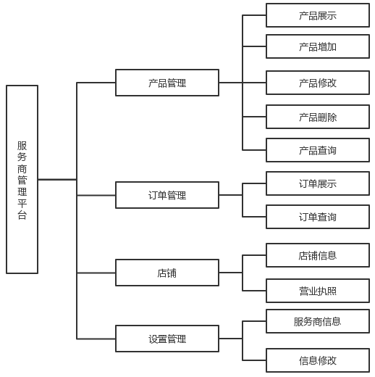
4
服务商系统
功能树形图

Slide 23
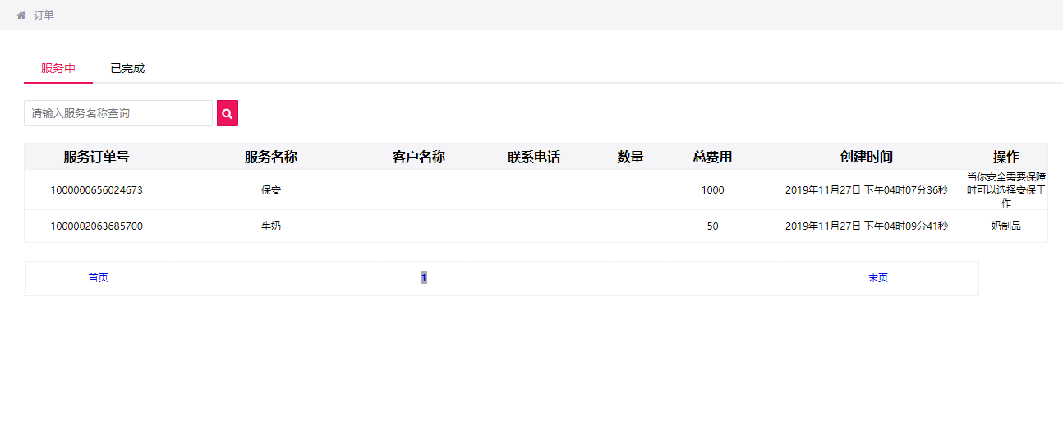
4
▷ 只显示登录服务商的产品和订单列表
▷ 可进行模糊查询
▷ 可进行分页展示
服务商系统
亮点

Slide 24
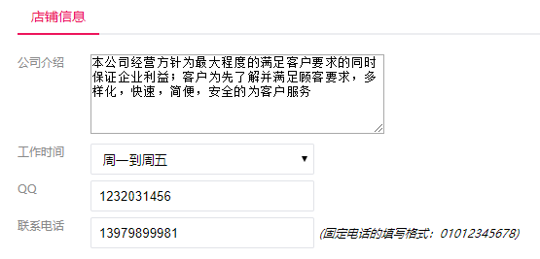

4
服务商系统
▷
店铺信息显示
店铺
▷
上传营业执照

Slide 25

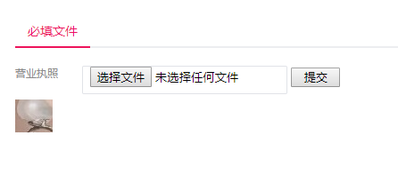
4
服务商系统
▷ 店铺可插入头像和营业执照
亮点

Slide 26
4
服务商系统
▷ 页面不够美观
▷ 做项目时间过长 不够熟练
不 足
▷ 对老师太依赖
之 处
▷ 小组成员之间没商议命名问题导致合项目时出现重名问题
▷ 命名不规范太过随意

Slide 27
第五部分
电子商务系统
开发人员：余波、孙慧茹

Slide 28
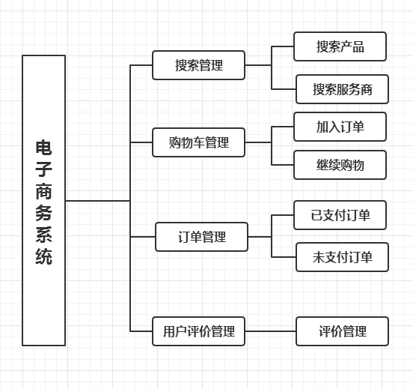
4
电子商务系统
电子商务功能树形图

Slide 29
4
电子商务系统
电子商务系统的主要功能
▷ 产品展示
▷ 购物车展示
▷ 订单展示
▷ 用户评价
主要功能

Slide 30
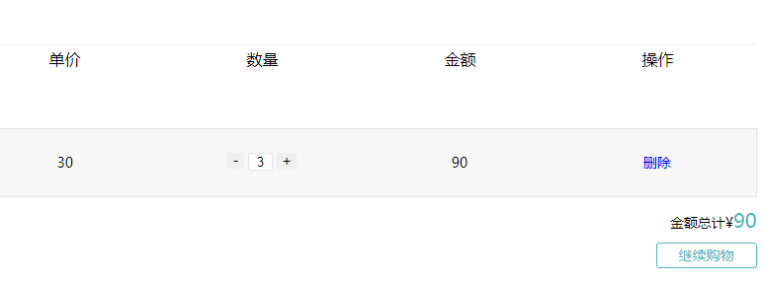
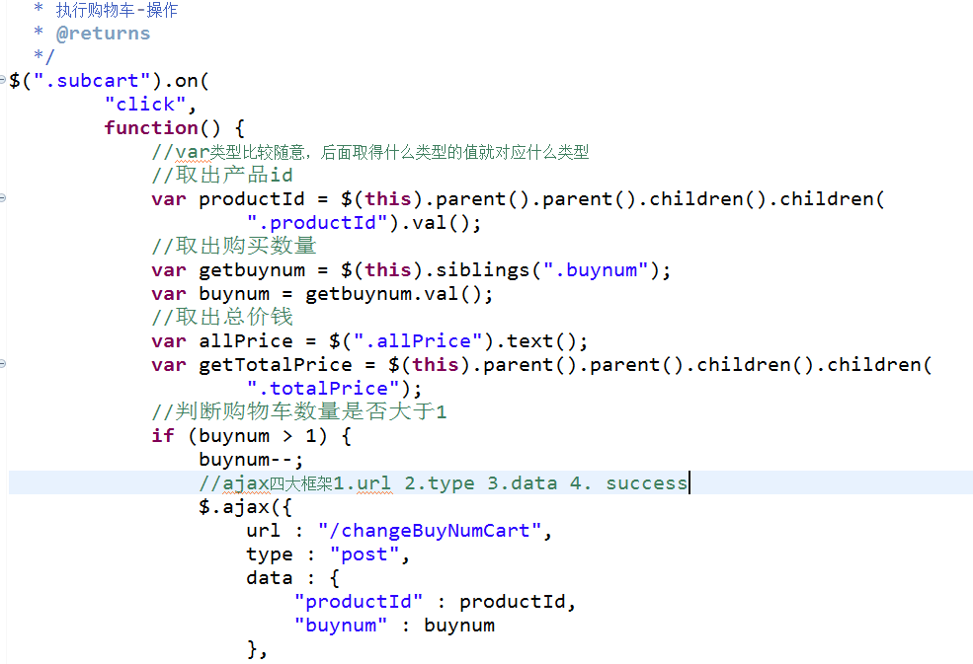
5
电子商务系统
代码展示
亮点
数量的减法操作：点击减号数量减一，数据库相应改变，金额减少

Slide 31
4
电子商务系统
学会如何使用分页查询
如何将商品加入到另一个表中
前端页面与后台连接
利用实现类调用sql语句
学到了什么
用ajax实现商品的数量加减
如何图片上传及显示

Slide 32
2
电子商务系统
遇到的问题
1.因为命名不规范引发很多问题，在最初整合项目的时候出现很多问题。
2.对Ajax语句不熟悉zai'zui'chu'he'xi

Slide 33
第六部分
项目总结

Slide 34
2
项目总结
项目总结
在项目进行的过程中，我们要不断的整理自己的工作状况和做好总结 ，对我们技术有很大的提高，也在项目过程中出现很多问题，经过老师的指导也都得以解决。
通过这次做项目，使我们对编程有了进一步的了解和掌握，最重要的不是自己如何快速的将自己分配的任务做完，而是要注重团队合作，有良好的团队意识，相信在下次合作做项目的时候，我们会更加得心应手。

Slide 35
信息工程学院大数据专业 项目评审
感谢聆听！
THANK YOU FOR WATCHING!
大数据二班第一组
指导老师：李淑英 答辩人：孙慧茹、余波、孙戈、刘明宇、陈晓艺、赵烔

